Slide 1



易班培训

Slide 2



目录
壹 基础功能
贰 资料库
叁 热门问卷

Slide 3



壹
基础功能

Slide 4
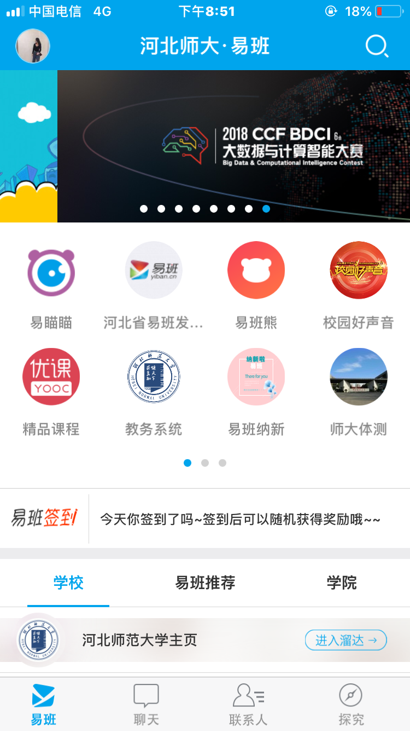
首页集合教务系统、师大体测、河北师范大学主页链接等功能，更加便捷、方便化

Slide 5
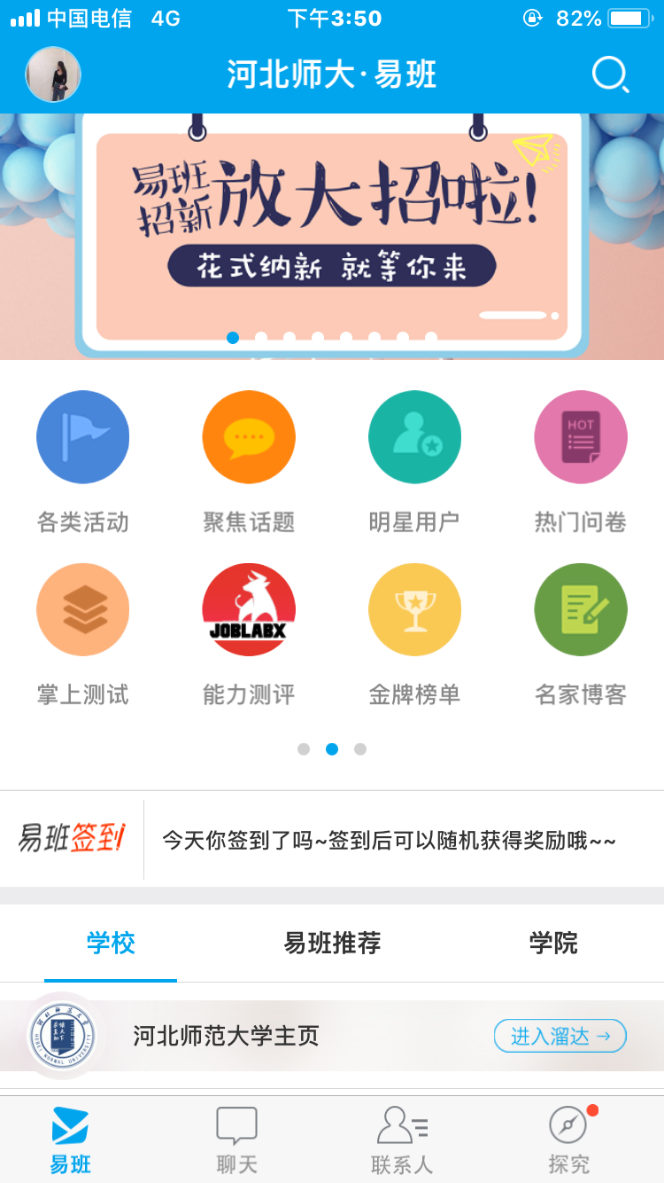
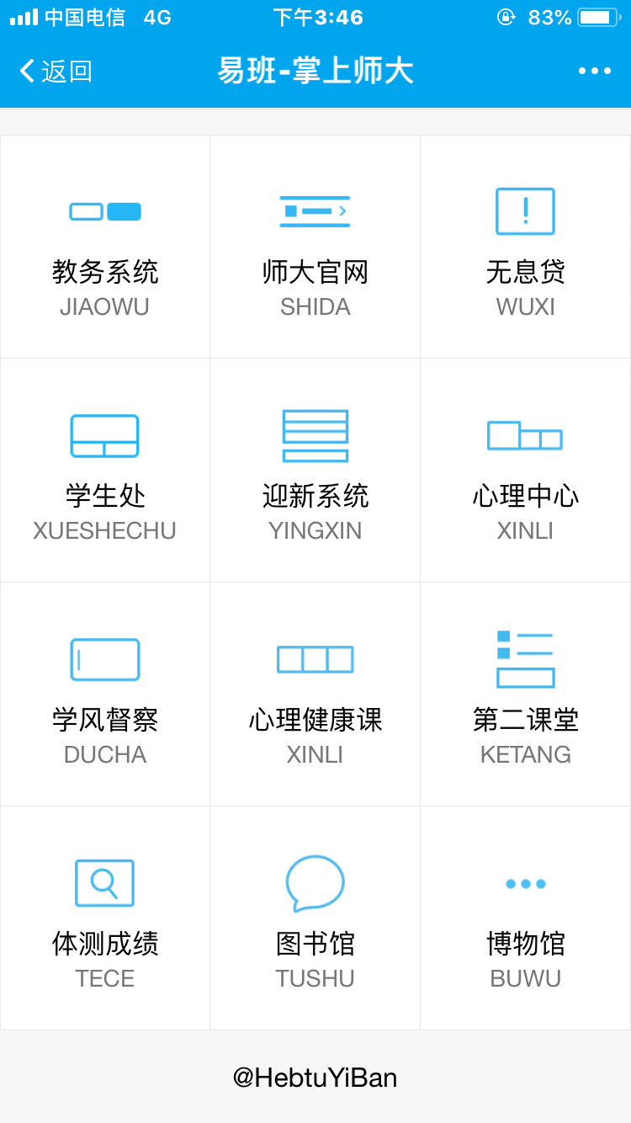

Slide 6

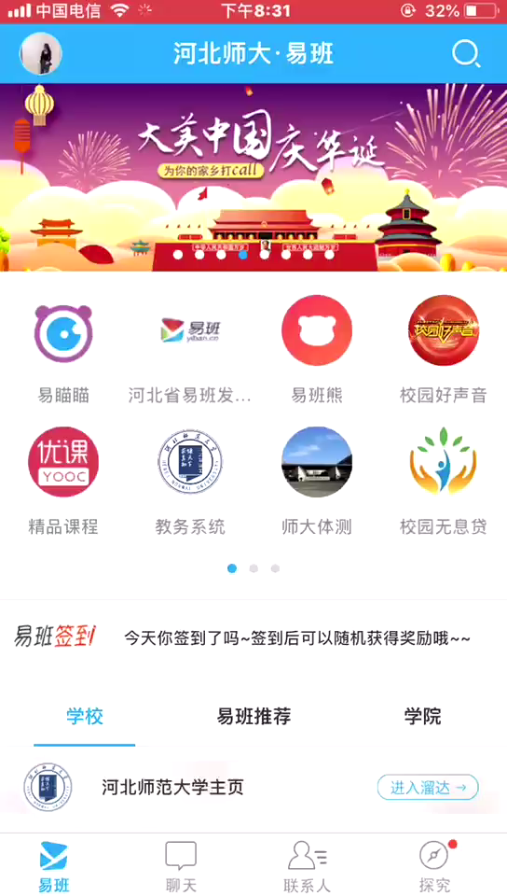
掌上测试
具体步骤

Slide 7

社 交
校内（类似朋友圈，里面用户是通过学校认证，减少社交杂乱）
校外（来自全国各地高校认证学生，增强相互学习交流沟通机会）

Slide 8
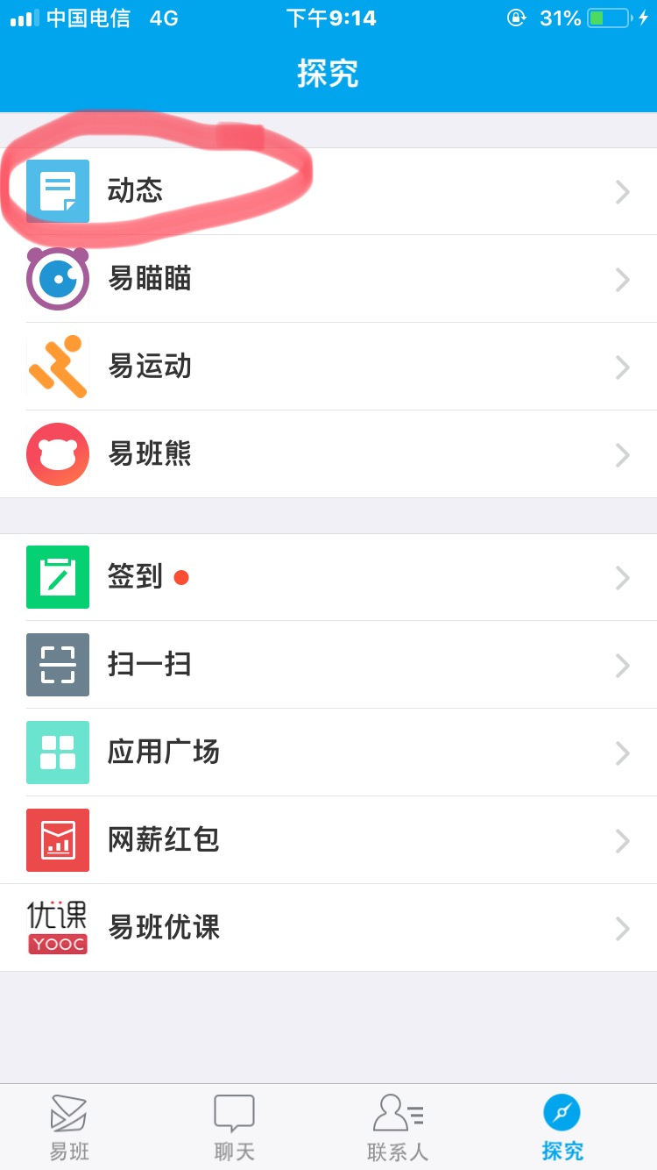

校内在这里~
易喵喵是校外~

Slide 9
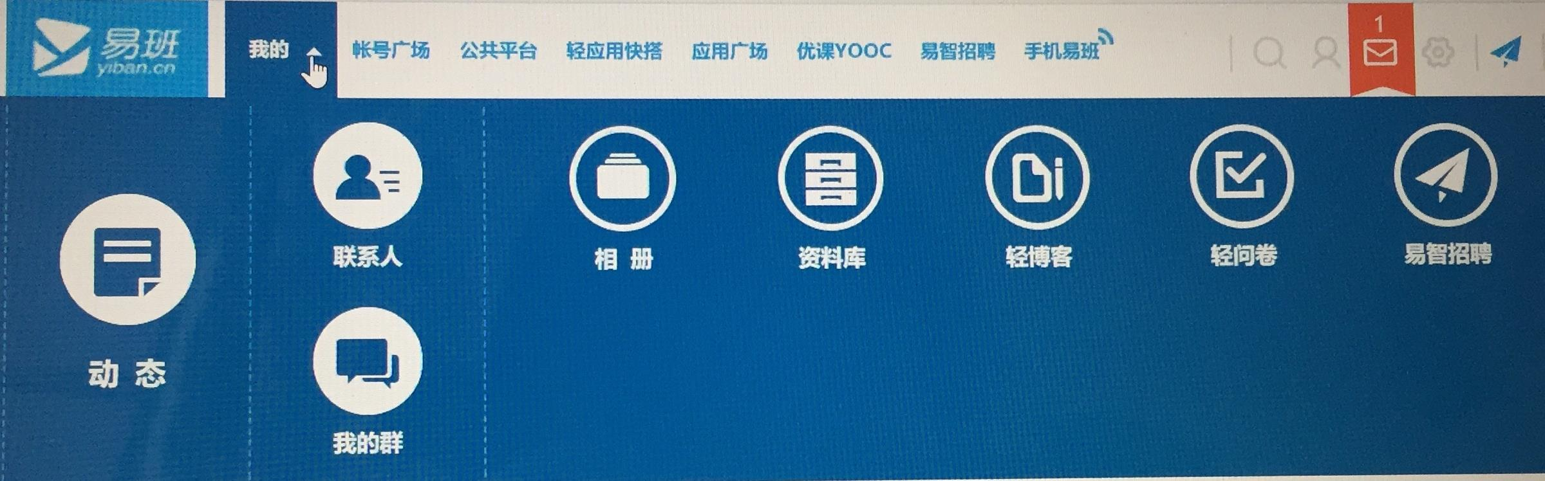

网址: http://www.yiban.cn/
或者直接搜索易班网 登录

Slide 10
贰
资料库

Slide 11
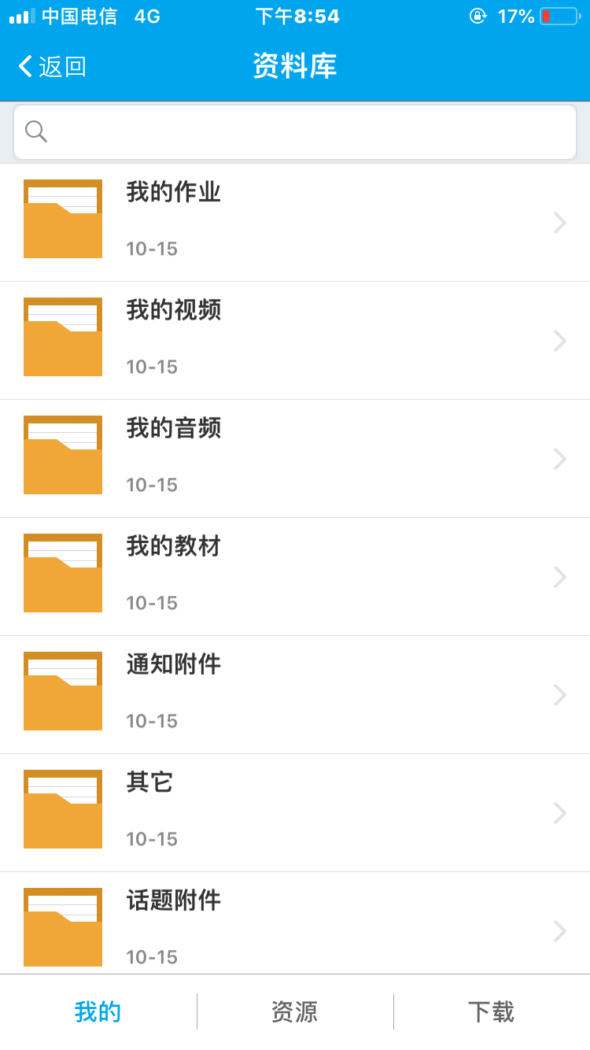
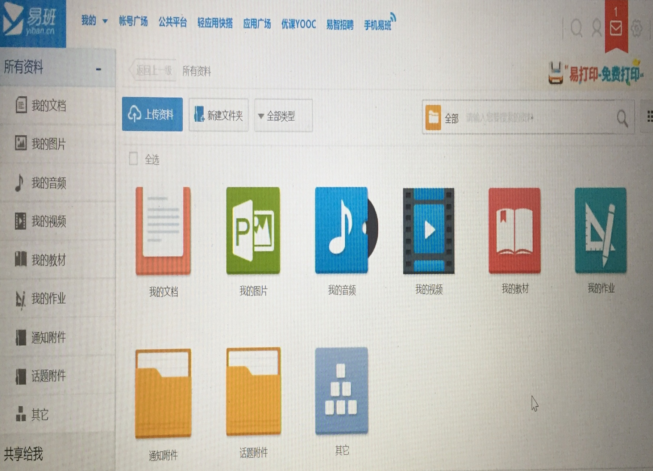

Slide 12
叁
热门问卷（轻问卷）

Slide 13


问卷优势
设计新潮
范围确定
快捷方便
融合性强
受众广范

Slide 14
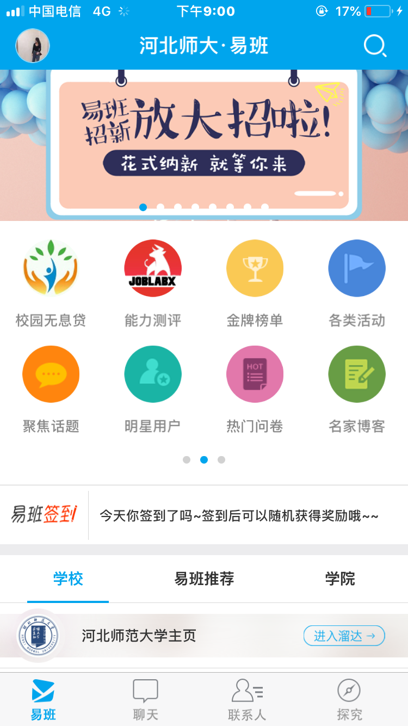

Slide 15
问卷具体操作
详情见下一页

Slide 16
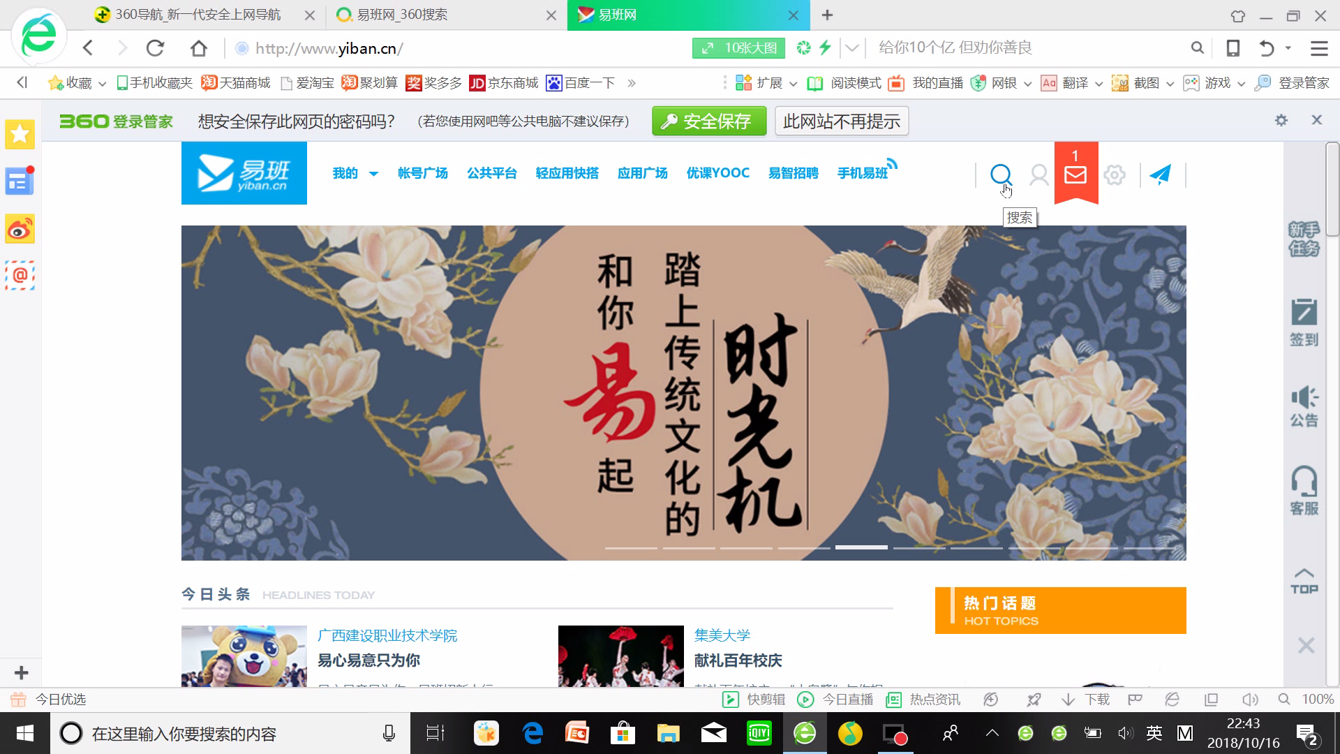

Slide 17
投票具体做法

Slide 18


Slide 19
易班

Slide 20



易班的网盘功能可以储存各类文档，是其他工具所不能提供的。即使电子邮件附件能完成各类材料的传输，但是网盘可以归类整理，可以信息的储存更加有条理，更容易查找所需要的课件、参考书目。
相对于即时通讯的QQ微信，易班内的内容时效性更长，各类内容可以很好的保存、反复的查阅。适合各班级通告、资料的汇总。
不会有“僵尸用户”或者网络广告的骚扰，隐私相对也有保障

Slide 21

感谢观赏

